Slide 1




1 Acerca dos Dados
Microcredencial em Transição e Transformação Digital
UC de Motivação para a Transformação Digital
1.2 engenharia de dados
1.2 operações OLAP e visualização dados
[Engenharia dos Dados] de [Luís Cavique] é disponibilizado sob a Licença Creative Commons-Atribuição - NãoComercial-CompartilhaIgual 4.0 Internacional

Slide 2
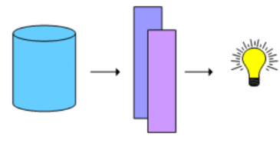
Sequência da Ciência dos Dados
1 2 3
Data Models Domain
information knowledge impact

Slide 3
1.1 Engenharia de Dados

Slide 4
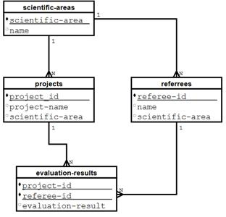
Extração: consultas com caminhos múltiplos
Q1: G_{count} (Π_{scientific-area}
(Scientific-area |><|
Projects |><|
Evaluation-results))
Q2: G_{count} (Π _{scientific-area}
(Scientific-area |><|
Referees |><|
Evaluation-results))
Notes:
Database where the Multiple Access Path Problem (MAPP) can occur

Slide 5
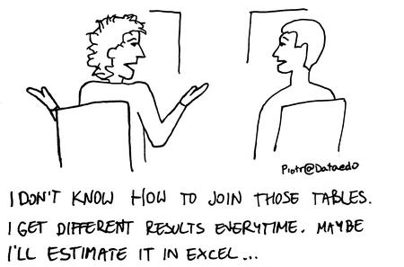
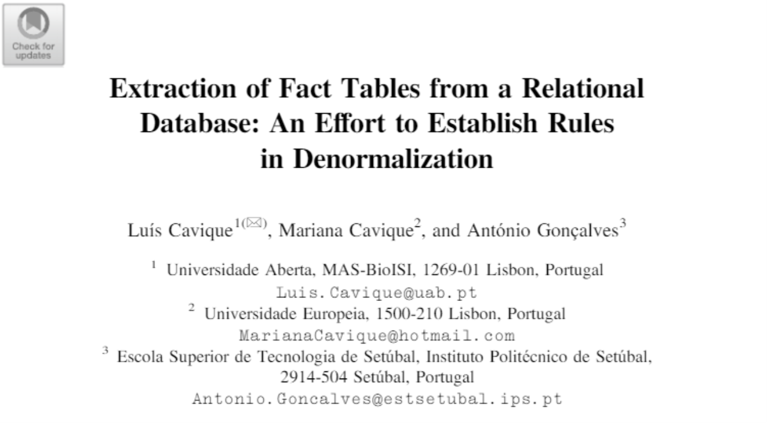
Extração dados: joining tables

Slide 6
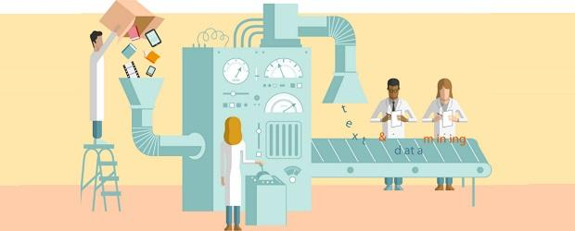
Engenharia de dados
Enriquecimento dados
Qualidade dados
Limpeza dados
Agregação dados
Notes:
Existe a necessidade de criar um fluxo de trabalho (pipeline) para realizar o conjunto de tarefas

Slide 7
Engenharia de dados

Slide 8
1.2 operações OLAP e visualização dados

Slide 9
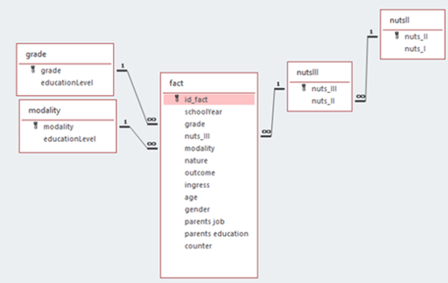
Tabela de factos e respetivas dimensões

Slide 10
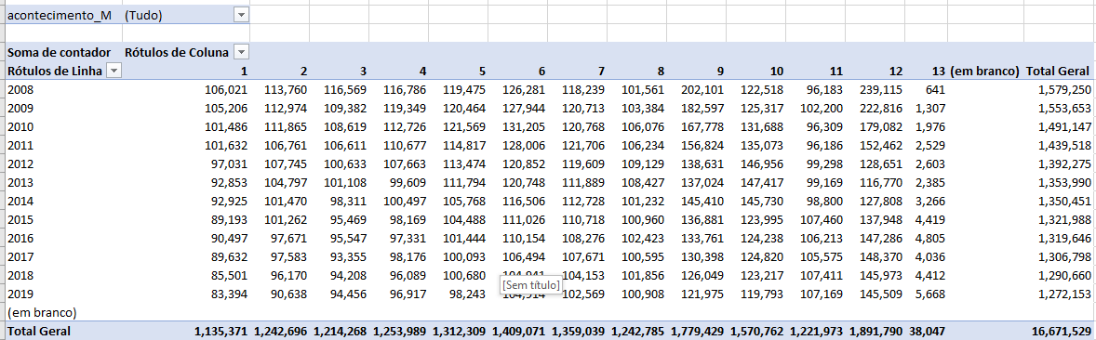
Pivot table: multidimensional data

Slide 11
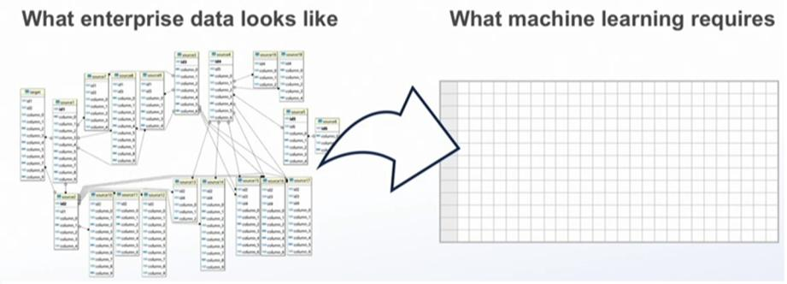

Dados da empresa e da Ciência dos Dados

Slide 12
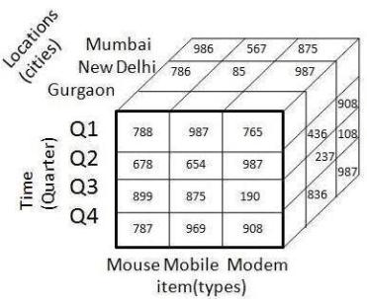
Cubo OLAP

Slide 13
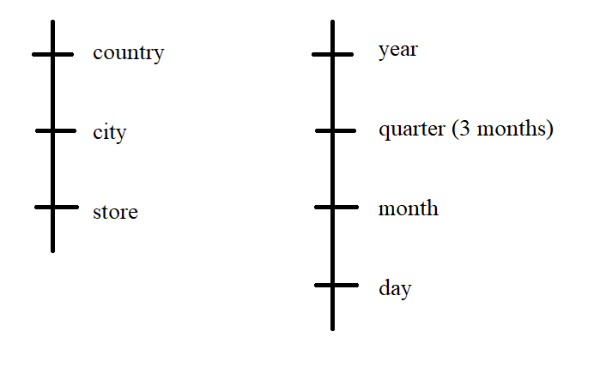
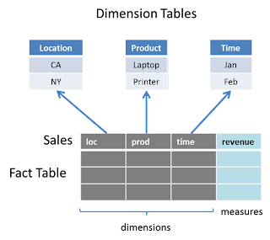
Dimensões dos dados
Location
Time
Product
Location hierarchy Time hierarchy

Slide 14
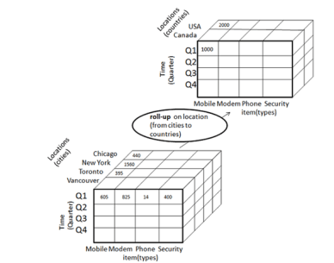
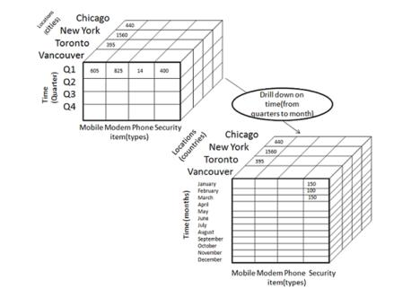
Operações OLAP: roll-up, drill-down

Slide 15
OLAP: online analitic processing
Vendas Semana
Região 1 -OK
Região 2 - <<
Região 3-OK
Vendas Região 2
Armazém à_data alvo desvio
A 4320 5000 4%
B 3400 3600 6%
C 2100 4300 51% <<
Armazém C
vendedor à_data alvo
X 1200 1300
Y 0 2000 <<
Z 900 1000

Slide 16

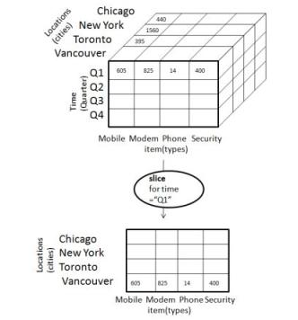
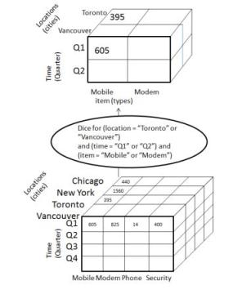
Operações OLAP: slice (fatiar), dice (dados)

Slide 17
Sumário operações OLAP

Slide 18
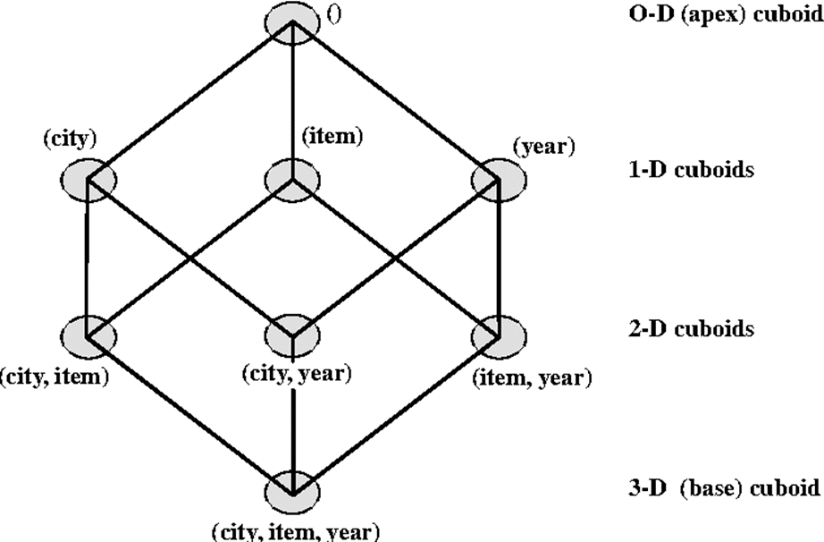
3 dimensões: cuboids
Lattice of cuboids

Slide 19
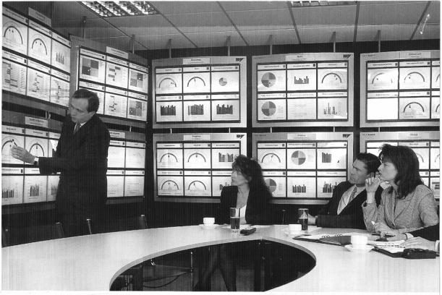
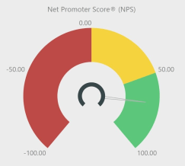
EIS- Executive Information Systems
Notes:
- FCS: Factores Críticos de Sucesso
- KPI: key process indicators
Indicadores de desempenho (gestão por exceção utilizando indicadores simples do tipo dos semáforos)

Slide 20
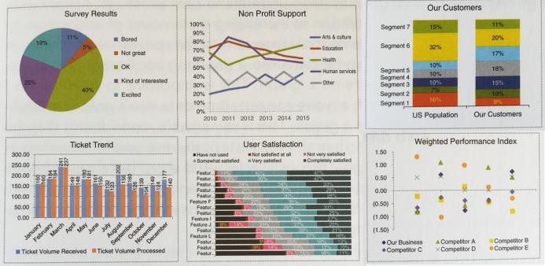
Visualização de Dados
“Strorytelling with Data: A Data Visualization Guide for Business Professionals”
de Cole Nussbaumer Knaflic, Wiley 2015

Slide 21
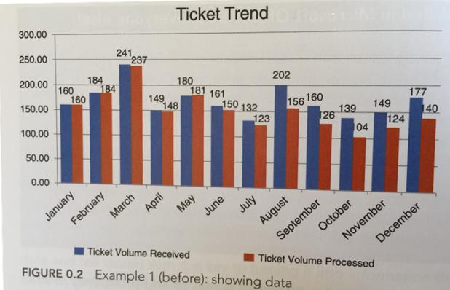
Visualização de Dados: caso 1 antes

Slide 22
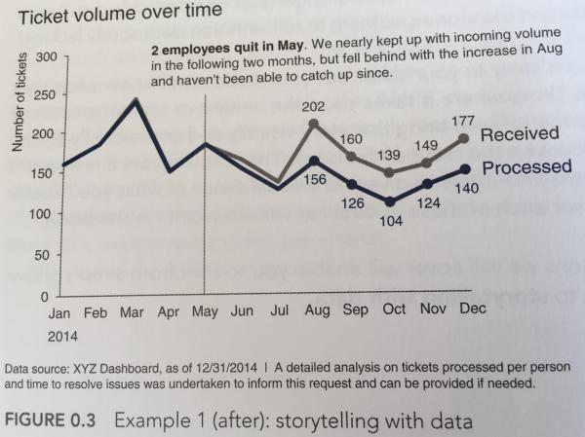
Visualização de Dados: caso 1 depois

Slide 23
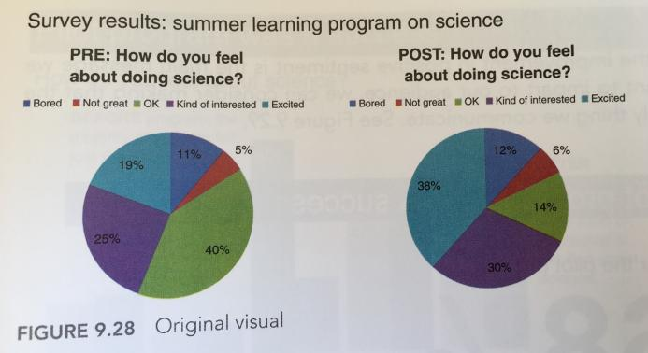
Visualização de Dados: caso 2 antes

Slide 24
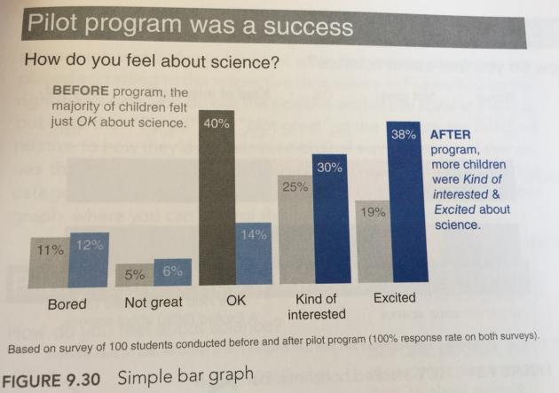
Visualização de Dados: caso 2 depois

